Slide 1
Почему растёт количество детей с речевыми нарушениями?
Подготовила:
Учитель-логопед МБДОУ № 258
Лысенко А.И.

Slide 2
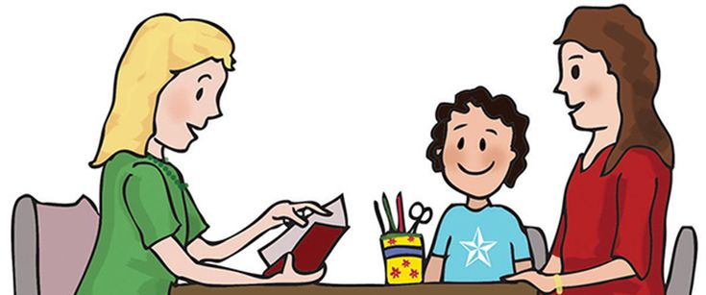
"Почему мой ребёнок плохо говорит?" – часто задают этот вопрос родители, обращаясь к логопеду.
✔️ Важно выделить несколько причин речевых нарушений:
1. Генетические факторы, хронические заболевания родителей.
2. Ухудшение экологической ситуации.
3. Влияние гаджетов.
4. Недостаточное общение с близкими.
5. Перенесённые заболевания и серьёзные травмы ребёнка в раннем детстве.

Slide 3
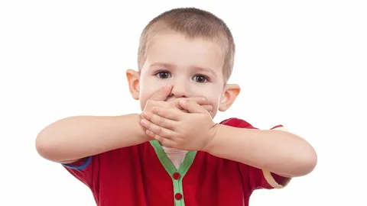
Специалисты подтверждают: если в 1970–1980-е каждый 4-й дошкольник имел речевые дефекты, то сегодня трудно найти дошкольника без речевых нарушений. Увеличилось число детей, у которых речь не появляется в возрасте до 3-х лет.
Первой и главной причиной отставания в речевом развитии является недостаточное общение ребёнка со своими родителями.

Slide 4
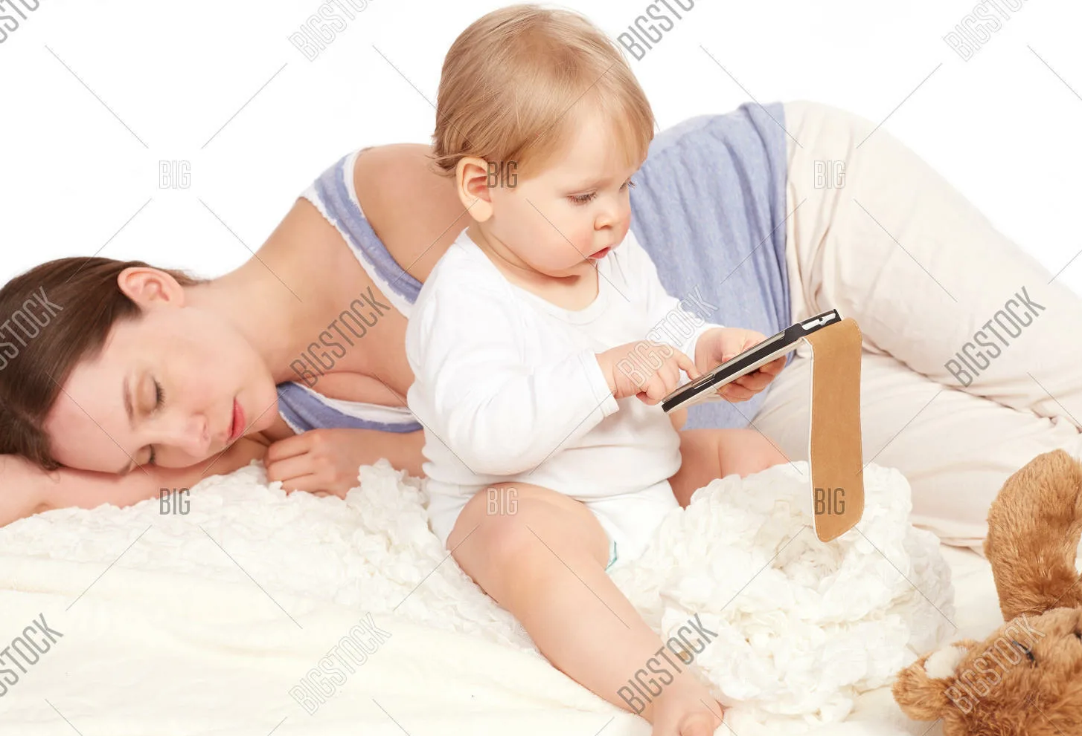
В последнее время многие родители, занятые и уставшие, не находят времени и желания общаться со своими детьми. Рост числа нарушений развития речи связан с социально-культурными условиями, в которых растут дети.
В некоторых семьях, сразу после того, как ребёнок научился сидеть, его сажают перед экраном гаджета или телевизора. Экран становится главным "воспитателем" ребёнка.

Slide 5
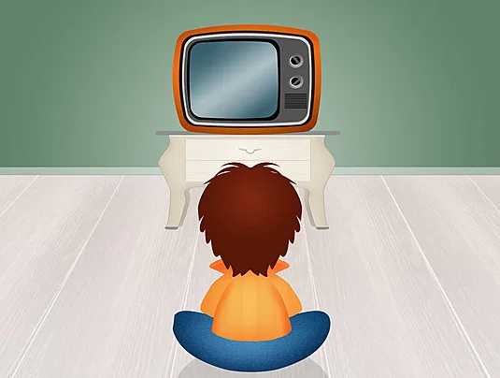
По данным ЮНЕСКО, 93% детей 3-5 лет смотрят на экран 28 часов в неделю, что намного превосходит время общения с взрослыми.
Однако, это, кажущееся безобидным, занятие таит в себе серьёзные опасности и может повлечь печальные последствия для здоровья и психического развития ребёнка.

Slide 6
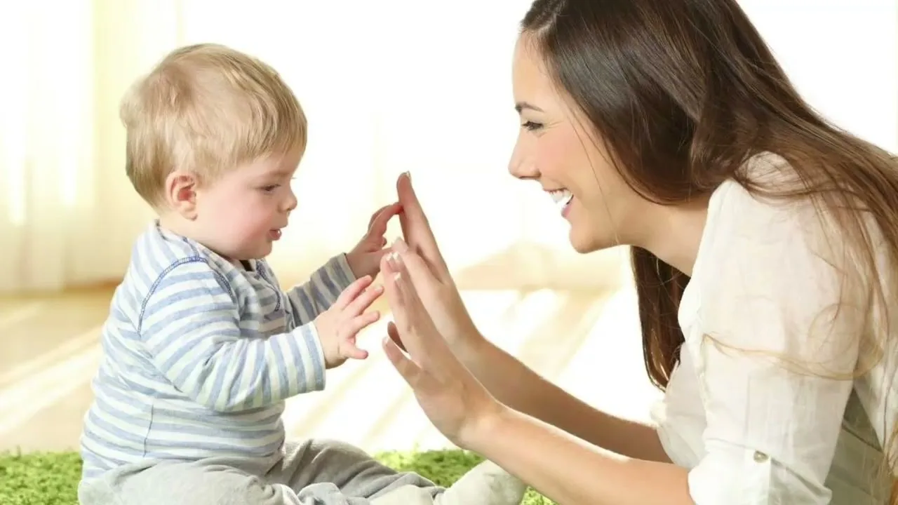
Для малыша важно не только слышать речь, но и видеть эмоциональное выражение взрослого. Речь, услышанная на экране, не способствует полноценному развитию.

Slide 7

Помните, ребёнок нуждается в вашем внимании и общении, чтобы развивать свою речь!

